Slide 1
Heilendes Gebäck
Dass es im Advent Plätzchen gibt, passt scheinbar wenig zu einer Fastenzeit. Doch
schon in der Bezeichnung „Lebkuchen“ steckt ein Hinweis auf seinen Sinn: Das
Wort „leb“ stammt aus dem Althochdeutschen und bedeutet „Heil- und
Arzneimittel“. In Klöstern wurden Gärten für Arzneimittel angelegt, die Pflanzen
und daraus gewonnenen Säfte wurden als Arznei häufig in Gebäckform
verabreicht. Lebkuchen ist also in seiner ursprünglichen Bedeutung ein
Heilsgebäck. Nach altem Brauch sollen Lebkuchen mit siebenerlei oder neunerlei
Gewürzen gebacken werden, und das hat Gründe.
So galt die Zahl Sieben im Mittelalter als Ausdruck der Vollendung. In sieben Tagen
kommt die Erschaffung der Welt zu ihrem Abschluss: Nach sechs Tagen ruhte Gott
einen Tag. Sieben Tage hat die Woche – und die sieben Gewürze waren im
Mittelalter ein Sinnbild dafür, dass jeder Tag der Woche vom Segen Gottes
durchdrungen sein soll.

Slide 2
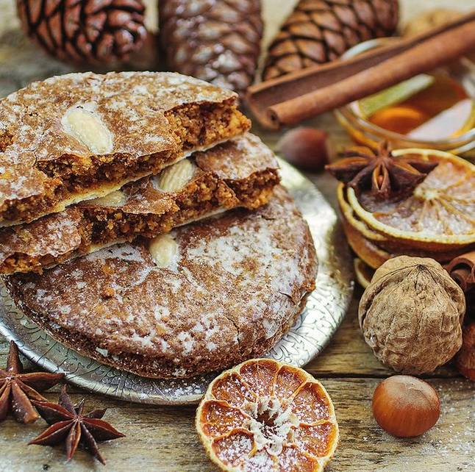
Lebkuchen. Foto: adobe stock/ la_vanda

Slide 3
Doch welche Gewürze genau zu den sieben gehören, ist ein Geheimnis der
Lebkuchenbäcker. Zu den Klassikern gehören Zimt, Nelken, Piment,
Koriander, Ingwer, Kardamom und Muskatnuss oder Macis, es können aber
auch Gewürze ausgetauscht werden. Die neunerlei-Gewürze sind da schon
genauer definiert: Piment, auch Nelkenpfeffer genannt, Zimt, Ingwer,
Anis, Koriander, Kardamom, Muskat, Nelken und Fenchel. Die Neun stand
im Mittelalter für den „vollendeten Lobpreis Gottes“: drei Mal drei. Drei
Elemente Erde, Luft und Wasser, Himmel, Erde und Hölle, und natürlich
auch der dreieinige Gott: Vater, Sohn und Heiliger Geist.

Slide 4
